Slide 1
ACTIVITÉS DES SERVICES DE L’EAU ET D’ASSAINISSEMENT
Technicien(ne) de réseau assainissement
Filière Exploitation / technique
Famille métier Assainissement – Collecte
Typologie du métier : en tension

Slide 2
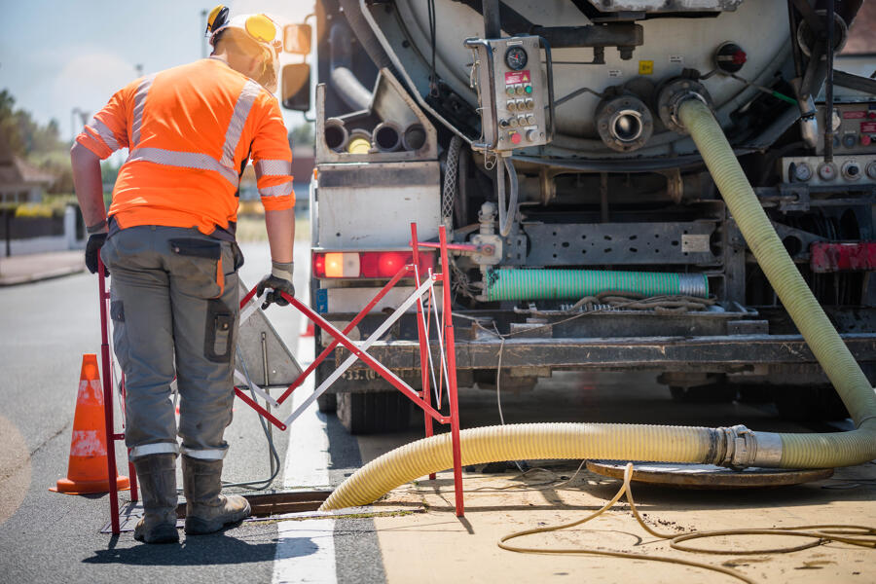


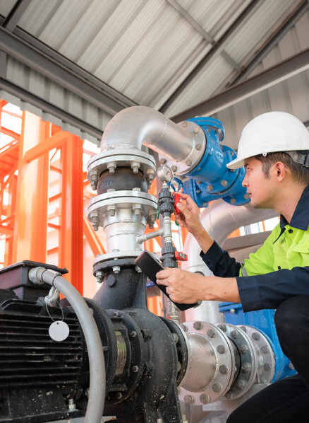
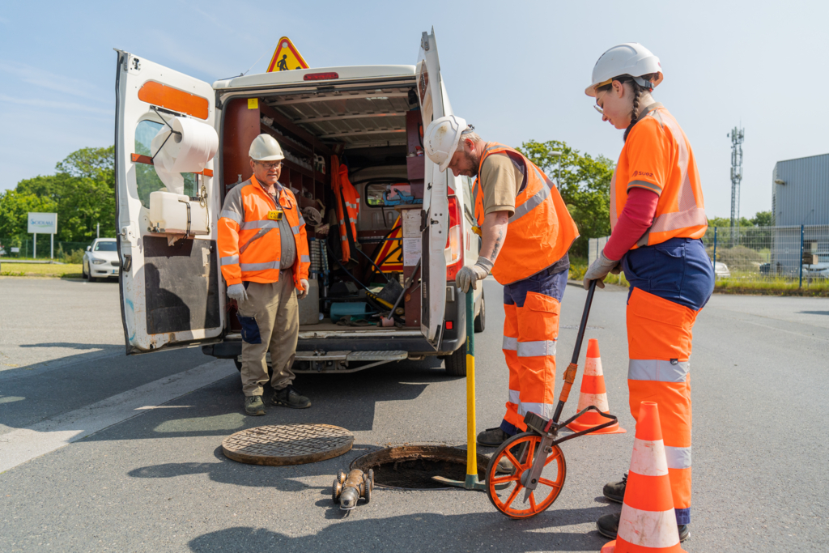

Informations générales
Branche :
Services de l’eau et d’assainissement
Description du métier :
Le(la) technicien(ne) de réseau assainissement assure le bon fonctionnement, la maintenance et l'optimisation des réseaux d'assainissement, garantissant ainsi la collecte et l'acheminement efficaces des eaux usées et pluviales vers des unités de traitement tout en préservant l'environnement.
Famille professionnelle :
Assainissement – Collecte
Autres appellations :
Technicien(ne) d'exploitation de l’eau
Technicien(ne) réseau assainissement
Correspondance ROME :
K2301 - Distribution et assainissement d’eau
Principales activités
Surveiller et diagnostiquer l'état des réseaux d'assainissement
Planifier et superviser les opérations de maintenance préventive et curative
Réaliser des inspections télévisées des canalisations
Réaliser les diagnostics et les contrôles de conformité
Analyser les données de fonctionnement du réseau et proposer des améliorations
Coordonner les interventions des équipes sur le terrain
Effectuer des analyses d'infrastructures
Assurer le suivi des travaux de réhabilitation et d'extension des réseaux
Nettoyer et entretenir les systèmes
Autres activités selon la taille de l'entreprise
Le(la) technicien(ne) de réseau assainissement peut également participer aux activités sur des réseaux d'eau potable
Il/Elle peut également participer à la maintenance préventive des équipements et assurer des opérations de maintenance corrective simples
Technicien de réseau assainissement

Slide 3
Compétences
Assurer le fonctionnement des réseaux d’assainissement
(Correspondance ROME : Utiliser un outil, une machine, un équipement, une installation)
Planifier et organiser des interventions préventives sur les réseaux
Définir les étapes des chantiers et établir un planning détaillé
Diagnostiquer les travaux de modernisation d'un réseau d'assainissement
Entretenir les équipements du réseau d'assainissement et contrôler leur état de fonctionnement
Réaliser le curage hydraulique en utilisant des méthodes manuelles ou des outils mécanisés
Repérer les fuites et les obstructions d'un réseau d’eau à l’aide d’outils d’inspection
Réaliser l'entretien courant et la vérification des appareils d'autosurveillance
Installer et remplacer des éléments du réseau d'assainissement en limitant les perturbations du réseau
Alerter et collaborer avec les autres équipes de terrain et de maintenance en cas d’incident
Communiquer avec les riverains, usagers et collectivités locales lors des interventions sur le terrain
Prévenir les risques professionnels, sanitaires et environnementaux
(Correspondance ROME : Piloter la gestion du risque / Gérer une situation d'urgence)
Anticiper des dangers, problèmes ou besoins matériels et techniques notamment sur les chantiers isolés ou en milieu confiné
Appliquer et mettre à jour les règles QHSSE pour assurer la sécurité des opérations et des équipes
Prioriser et gérer les urgences en équipe, notamment en cas d’incidents techniques ou d’imprévus (débordements, obstructions, ruptures de canalisations…)
Respecter des règles, des consignes, normes et procédures opérationnelles
(Correspondance ROME : Respecter des règles, des consignes, normes et procédures opérationnelles)
Appliquer les réglementations en matière d’environnement, d’hygiène et de sécurité applicables aux activités d'assainissement
Respecter les procédures et normes de qualité sécurité environnement de l’entreprise
Collecter et analyser des données, des informations
(Correspondance ROME : Collecter et analyser des données, des informations)
Analyser et interpréter les résultats de capteurs permanents posés sur les réseaux d’eau
Renseigner les outils de suivi de l’activité (applications numériques métiers)
Remonter des informations pour la mise à jour des plans de réseaux (SIG de l’entreprise, des collectivités clientes ou sous-traitants)
Technicien de réseau assainissement

Slide 4

Conditions d’exercice du métier
Travail en extérieur et en milieu confiné
Déplacements fréquents sur le territoire d'intervention
Astreintes possibles (nuits, week-ends, jours fériés)
Port d'équipements de protection individuelle
Voies d’accès au métier
BTS Métiers de l'eau
BTS Contrôle industriel et régulation automatique
BTS Electrotechnique
BTSA Gestion et maitrise de l'eau
Licence Professionnelle - Génie des procédés pour l'environnement
BUT - Génie Biologique : Sciences de l'environnement et écotechnologies
Possibilités d'évolutions professionnelles au sein de la branche
Responsable de réseau assainissement
Ingénieur(e) réseau assainissement
Conducteur(trice) de travaux
Responsable travaux
Technicien de réseau assainissement

Slide 5











EVOLUTIONS PROSPECTIVES
Chiffres clés
Salariés exerçant ce métier en 2023
Évolution prévisionnelle des effectifs
d’ici 2030
Part des départs estimés
à la retraite
d’ici 2030
Besoins en recrutement à l’horizon 2030
Part d’entreprises déclarant des difficultés à recruter
Typologie du métier (porteur, sensible…)
1058
+3%
343 (32%)
257
68%*
Métier en tension
Métier en tension : métier pour lequel les entreprises ont du mal à recruter en raison d’un manque de candidats
Les besoins en techniciens spécialisés se renforcent, du fait des exigences réglementaires sur la gestion des eaux usées et du développement de nouvelles technologies
4 grands enjeux majeurs
*donnée pour l'ensemble des techniciens de maintenance et de réseau
REGLEMENTAIRES
Renforcement des normes de rejets et de protection des milieux aquatiques
Développement de la réglementation sur la gestion des eaux pluviales urbaines
DONNEURS D’ORDRE
Exigence accrue de performance et de réactivité dans la gestion des réseaux
Demande de reporting détaillé sur l'état et le fonctionnement des infrastructures
Attentes en matière d'optimisation des coûts d'exploitation et de maintenance
TECHNOLOGIQUES
Déploiement de capteurs intelligents et de systèmes de télésurveillance
Utilisation croissante de la modélisation hydraulique et des outils SIG
Développement de techniques de réhabilitation sans tranchée
SOCIÉTALES
Sensibilisation croissante aux enjeux de préservation des ressources en eau
Préoccupations grandissantes liées aux impacts du changement climatique
Attentes en matière de transparence sur la gestion des réseaux d'assainissement
Technicien de réseau assainissement

